Slide 1


11-1 第１１回の内容
（情報システム工学特論）
URL: https://www.kkaneko.jp/a/cs.html
金子邦彦

Slide 2
第１１回の内容
機械学習を知る
機械学習の代表技術である、ニューラルネットワークについて、その仕組みや基礎を知る
【次回に向けての準備学習】
次回はニューラルネットワークについて，さらに詳しく学ぶ．今回の資料を復習しておく．

Slide 3
11-2 機械学習
（人工知能の基本）
URL: https://www.kkaneko.jp/db/mi/index.html
金子邦彦

Slide 4
人工知能システムの種類
（１）知的な能力を備えた IT システム
最初から知的である
（２）学習による上達の能力 ＝ 機械学習
を持った IT システム 学習能力がある
機械学習により獲得できる能力の例
・分類
・検出，認識
・予測
・合成，翻訳
・特徴抽出
・コンピュータが，これらを自動で行う
・学習を重ねることで，これらに上達する

Slide 5
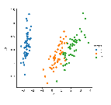
教師データの例
Iris データセット
・3種，150のアヤメの花びらのデータ
教師データは，多数のデータの集まり
上の図では，点１つで，１つのデータ

Slide 6
機械学習と分類
未知のデータ
分類
未知のデータを，３種に自動分類したいとする
教師データを用いた学習
ここでは，花を３種類に自動分類する能力が上達

Slide 7
機械学習
機械学習では，データによる学習を行う
学習に用いるデータのことを，教師データなどという
学習を重ねることで上達する
「学習によって，未知のデータに対しても当てはまるパターンや規則を，コンピュータが抽出している」という考え方もある

Slide 8
11-3 ニューラルネットワーク での学習
（人工知能の基本）
URL: https://www.kkaneko.jp/db/mi/index.html
金子邦彦

Slide 9
層が直列になっているニューラルネットワーク
ニューロン
ニューロン
ニューロン
ニューロン間の結合
ニューロン間の結合
入力データ
出力データ
データは入力から出力の方向へ

Slide 10
層が直列になっているニューラルネットワーク
ニューロン
ニューロン
ニューロン
ニューロン間の結合
ニューロン間の結合
入力データ
出力データ
一層目
二層目
三層目
データは入力から出力の方向へ

Slide 11
ニューロン
ニューロン
ニューロンは、
入力の合計が大きいと
活性化する
（高い値を出力する）
入力の合計が低いと
非活性化する
（低い値を出力する）
入り口
（入力）
出口
（出力）

Slide 12
確認問題
出力：３
次のようなニューロンがある
・入力の合計が１０以上のとき、
活性化し、１を出力する
・入力の合計が１０未満のとき、
非活性化し、０を出力する
４倍
１２
出力：２
―４
―２倍
入り口
（入力）
出口
（出力）
入力が ３ と ５ のとき出力は？
０
入力が ２０ と ３０ のとき出力は？
１

Slide 13
ニューロン間の結合
出力：３
ニューロン間の結合では、
出力の値が
○○倍
されて、次のニューロンの
入力になる
４倍
１２
出力：２
―４
―２倍
入り口
（入力）
出口
（出力）

Slide 14
ニューラルネットワークの学習
出力：３
ニューロン間の結合の
「○○倍」
は、学習の途中で変化する
ニューラルネットワークの学習は、
望み通りの出力が得られるように、「○○倍」のところ（結合の重み）を自動調整すること
A
４倍
１２
出力：２
C
B
―４
―２倍
入り口
（入力）
出口
（出力）

Slide 15
確認問題
出力：３
A
次のようなニューロンがある
・入力の合計が１０以上のとき、
活性化し、１を出力する
・入力の合計が１０未満のとき、
非活性化し、０を出力する
４倍
１２
出力：２
C
B
―４
―２倍
入り口
（入力）
出口
（出力）
ニューロンAの出力は 3 であるとする。
ニューロンB の出力が 2 以下のとき
ニューロン C は活性化
ニューロンB の出力が少しでも 2を超えたとき
ニューロン C は非活性化
にしたい。結合の重みをどう調整するか？
（答え）「－２倍」を「－１倍」へ

Slide 16
まとめ
ニューロン
ニューロン
ニューロン
ニューロン間
の結合
ニューロン間
の結合
入力データ
出力データ
データは入力から出力の方向へ
ニューラルネットワークの学習では、ニューロン間の結合の重みが変化

Slide 17
11-4 ニューラルネットワーク の現状
（人工知能の基本）
URL: https://www.kkaneko.jp/db/mi/index.html
金子邦彦

Slide 18
ニューラルネットワークの進展
ニューラルネットワークの技術革新，学習能力の向上
基盤技術: Heの初期化, Batch Normalization,
Dropout
多層の構成，多種のニューロン等により広範囲の用途へ
CNN, LTSM, GAN など
ニューラルネットワークの能力の実証
VGG16 など多数
ニューラルネットワークを高速にシミュレーションできる高性能のコンピュータ
高性能プロセッサ、GPU
ニューラルネットワークの学習に役立つ大量のデータ
データ計測、データ収集

Slide 19
11-5 ニューラルネットワーク の構造
（人工知能の基本）
URL: https://www.kkaneko.jp/db/mi/index.html
金子邦彦

Slide 20
層が直列になっているニューラルネットワーク
ニューロン
ニューロン
ニューロン
ニューロン間の結合
ニューロン間の結合
入力データ
出力データ
データは入力から出力の方向へ

Slide 21
層が直列になっているニューラルネットワーク
ニューロン
ニューロン
ニューロン
ニューロン間の結合
ニューロン間の結合
入力データ
出力データ
それぞれの層に
は、同じ種類の
ニューロン
一層目
二層目
三層目
データは入力から出力の方向へ

Slide 22
伝搬
入力データ
出力データ
一層目
二層目
三層目
データは入力から出力の方向へ

Slide 23
ニューロン間の結合
前の層のニューロンと、次の層のニューロンの間をつなぐ
入力データ
出力データ
全結合
全結合
一層目
二層目
三層目

Slide 24
ニューラルネットワークのバリエーション
Recurrent Network
フィード
バック付き
全結合
全結合
全結合
フィード
バック
フィード
バック
LSTM Recurrent Neural Network
メモリニューロン
付き
全結合
全結合
全結合
メモリニューロン付き
メモリニューロン付き
フィード
バック
フィード
バック

Slide 25
まとめ
ニューラルネットワークは，層が積み重なっている
層の中には，ニューロンが並ぶ．
ニューロンは，互いにつながる．
より複雑な構造のバリエーションもある．

Slide 26
11-6 ニューラルネットワーク の活性化と伝搬
（人工知能の基本）
URL: https://www.kkaneko.jp/db/mi/index.html
金子邦彦

Slide 27
層が直列になっているニューラルネットワーク
ニューロン
ニューロン
ニューロン
ニューロン間の結合
ニューロン間の結合
入力データ
出力データ
データは入力から出力の方向へ

Slide 28
活性化と非活性化
ニューロンは活性化したり、非活性化したりする
（入力に応じてダイナミックに変化）

Slide 29
伝搬
正の値で大
負の値で大
大
活性化したユニットは、
大きな値を出力
次の層のユニットに、大きな値が
伝搬される
・重みが正なら、正の大きな値
・重みが負なら、負の大きな値

Slide 30
ニューラルネットワークの動作イメージ
活性度が下がるように
結合の重みを調整
本来ある
べき値
活性度: 0.24
0
誤差: 0.24
活性度: 0.83
1
誤差: -0.17
活性度が上がるように
結合の重みを調整
より前の
層の結合の
重みも調整される

Slide 31
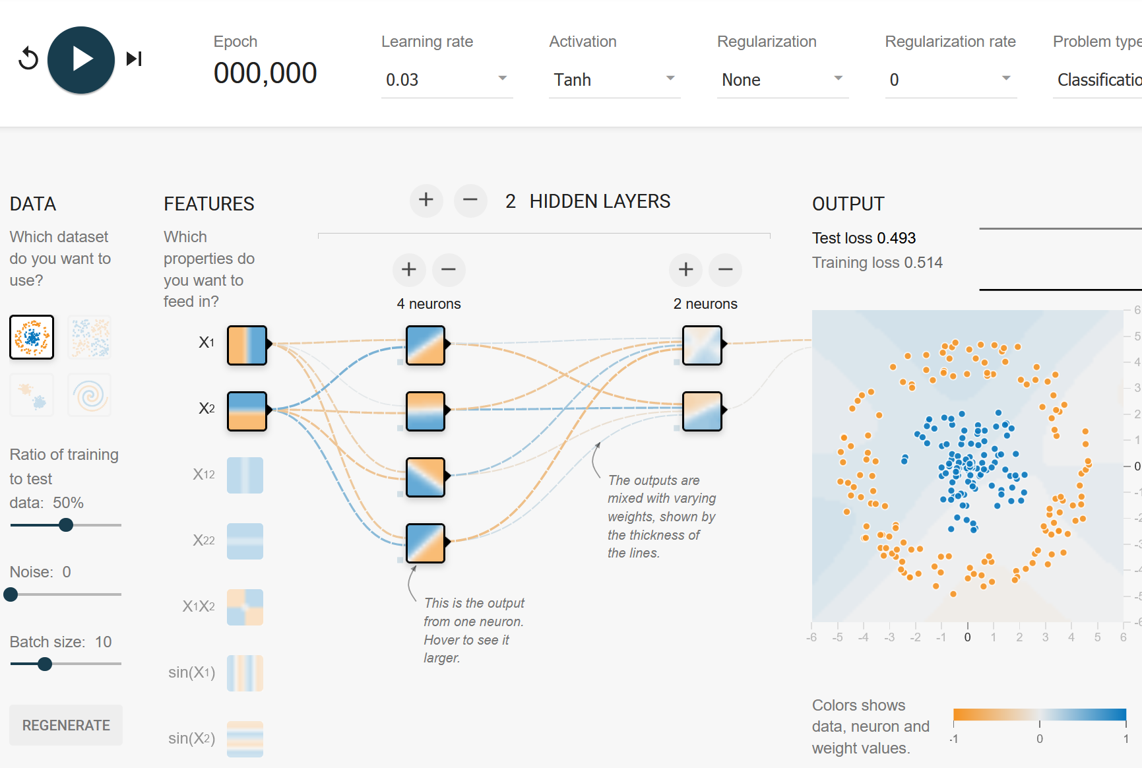
学習能力をコンピュータに組み込んでおき，あとでデータを与えて学習させる
http://playground.tensorflow.org

Slide 32
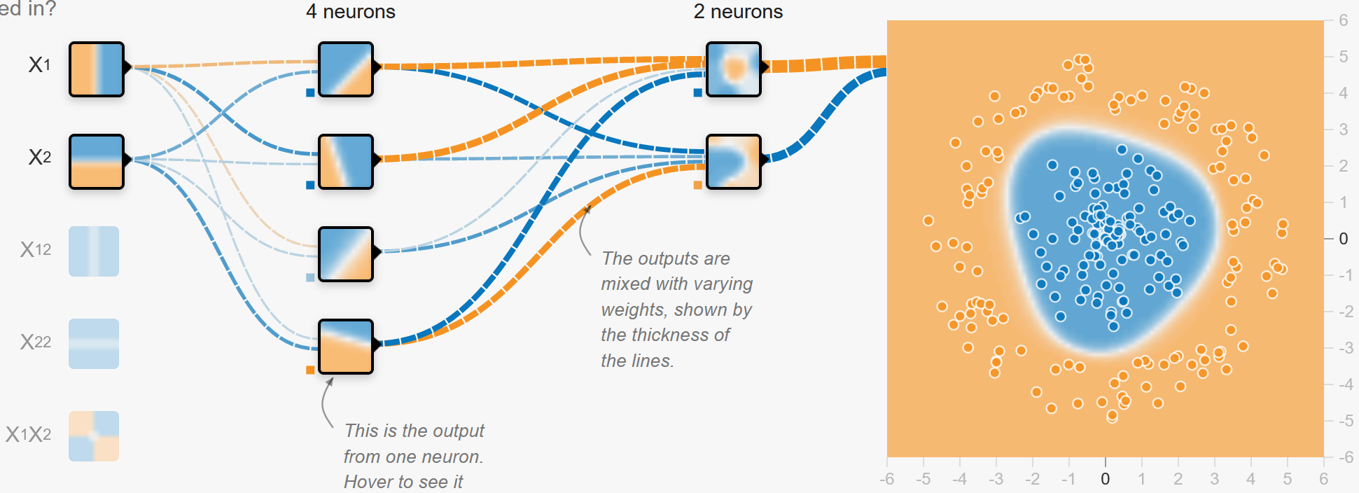
前処理
（データが青い部分にあれば活性化）
データが中央にあれば活性化
→結合→
1 層目
→結合→
2 層目
ニューラルネットワーク
URL: https://playground.tensorflow.org/

Slide 33
確認問題①
ニューロンが、左の図のように
結合している．
結合の重みは 3, 4, 2, -2 である．
ニューロン X は活性化し，
1
を出力したとき，それにより
ニューロン A, B, C, D が受け取る値は
何か？
（答え）
A 3
B 4
C 2
D -2
３
ニューロン A
４
ニューロン B
２
ニューロン X
ニューロン C
ー２
ニューロン D

Slide 34
確認問題②
ニューロンが、左の図のように
結合している．
結合の重みは 3, 4, 2, -2 である．
ニューロン X が非活性化し，
0
を出力したとき，それにより
ニューロン A, B, C, D が受け取る値は
何か？
（答え）
A 0
B 0
C 0
D 0
３
ニューロン A
４
ニューロン B
２
ニューロン X
ニューロン C
ー２
ニューロン D

